Slide 1

Tập đọc
Luật Bảo vệ, chăm sóc và giáo dục trẻ em

Slide 2
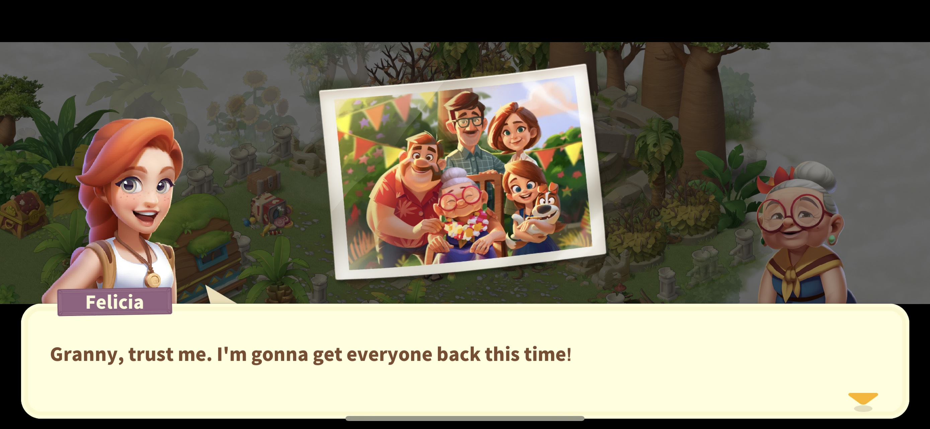
Bức ảnh chụp gia đình mình tham gia Lễ hội Làng Hoa khi mình mới chỉ là cô bé 5 tuổi. Bà ngoại mình rất thích và luôn ấn tượng về Lễ hội này. Hãy cùng bà cháu mình ôn lại kỉ niệm xưa nhé!

Slide 3
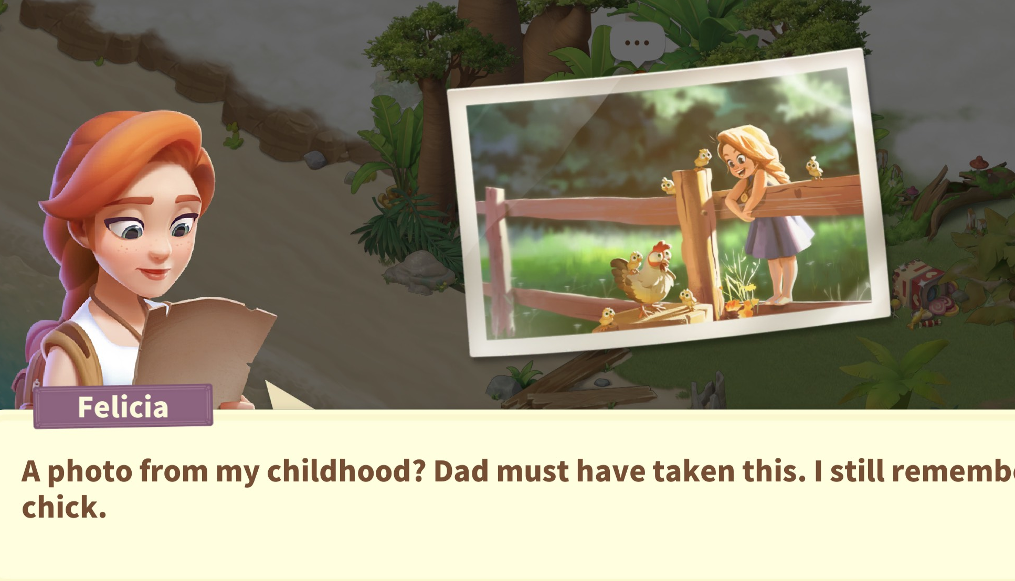
Hồi còn nhỏ, mình rất thích ngắm những chú gà con lon ton mổ thóc bên mẹ. Cùng mình cho những chú gà ăn để ôn lại kỉ niệm đầu tiên nhé!

Slide 4


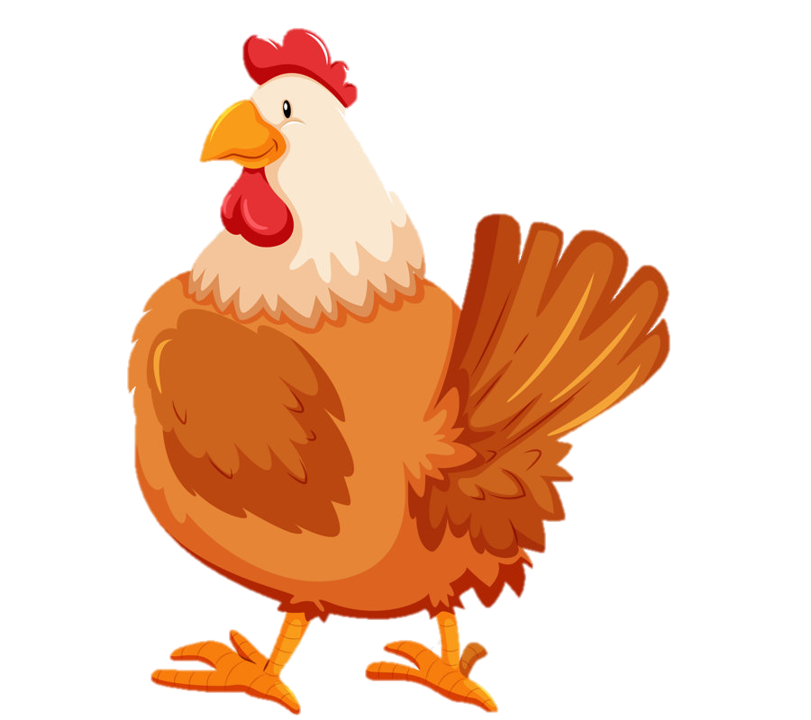




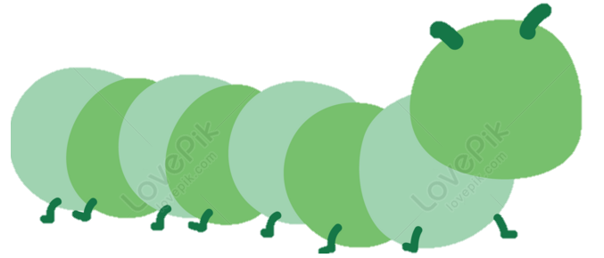
Ch gà ăn
Notes:
- Thầy cô kích vào từng chú gà con để hiện câu hỏi
- Trong câu hỏi, kích vào hình chú gà tương ứng ở góc trái bên dưới để trở về

Slide 5






Khi dắt con đi dưới ánh mai hồng, người cha
cảm thấy như thế nào?
Âm thanh
khi chọn Đúng
Băn khoăn, day dứt
Hồi hộp, lo âu
Âm thanh
khi chọn Sai
Lòng vui phơi phới

Slide 6
Trong bài thơ, người con đã hỏi người cha điều gì?
Âm thanh
khi chọn Đúng
Cha ơi!/ Sao xa kia chỉ thấy nước, thấy trời/ Không thấy nhà, không thấy cây, không thấy người ở đó?
Cha ơi!/ Sao xa kia chỉ thấy nước, thấy trời/ Không thấy nhà, không thấy cây, không thấy cánh buồm ở đó?
Âm thanh
khi chọn Sai
Cha ơi!/ Sao xa kia chỉ thấy nước, thấy mây/ Không thấy nhà, không thấy cây, không thấy người ở đó?

Slide 7
Trong bài thơ, người cha đã nói với con điều gì?
Âm thanh
khi chọn Đúng
Theo cánh buồm đi mãi đến nơi xa/ Sẽ có cây,có cửa, có nhà/Vẫn là đất nước của ta/ Ở nơi đó cha đã từng đi đến.
Theo con tàu đi mãi đến nơi xa/ Sẽ có cây,có cửa, có nhà/Vẫn là đất nước của ta/ Ở nơi đó cha chưa hề đi đến.
Âm thanh
khi chọn Sai
Theo cánh buồm đi mãi đến nơi xa/ Sẽ có cây,có cửa, có nhà/Vẫn là đất nước của ta/ Ở nơi đó cha chưa hề đi đến

Slide 8
Chủ đề của bài thơ là gì?
Âm thanh
khi chọn Đúng
Tình phụ tử thiêng liêng, cao quý.
Mong muốn của người con với người cha về một chuyến du lịch cả gia đình được đi trên những con thuyền có những cánh buồm nhiều sắc màu.
Âm thanh
khi chọn Sai
Khát vọng của người cha với con của mình và nhấn mạnh một phẩm chất cao quý của con người là phải biết ước mơ và có những ước mơ đẹp.

Slide 9
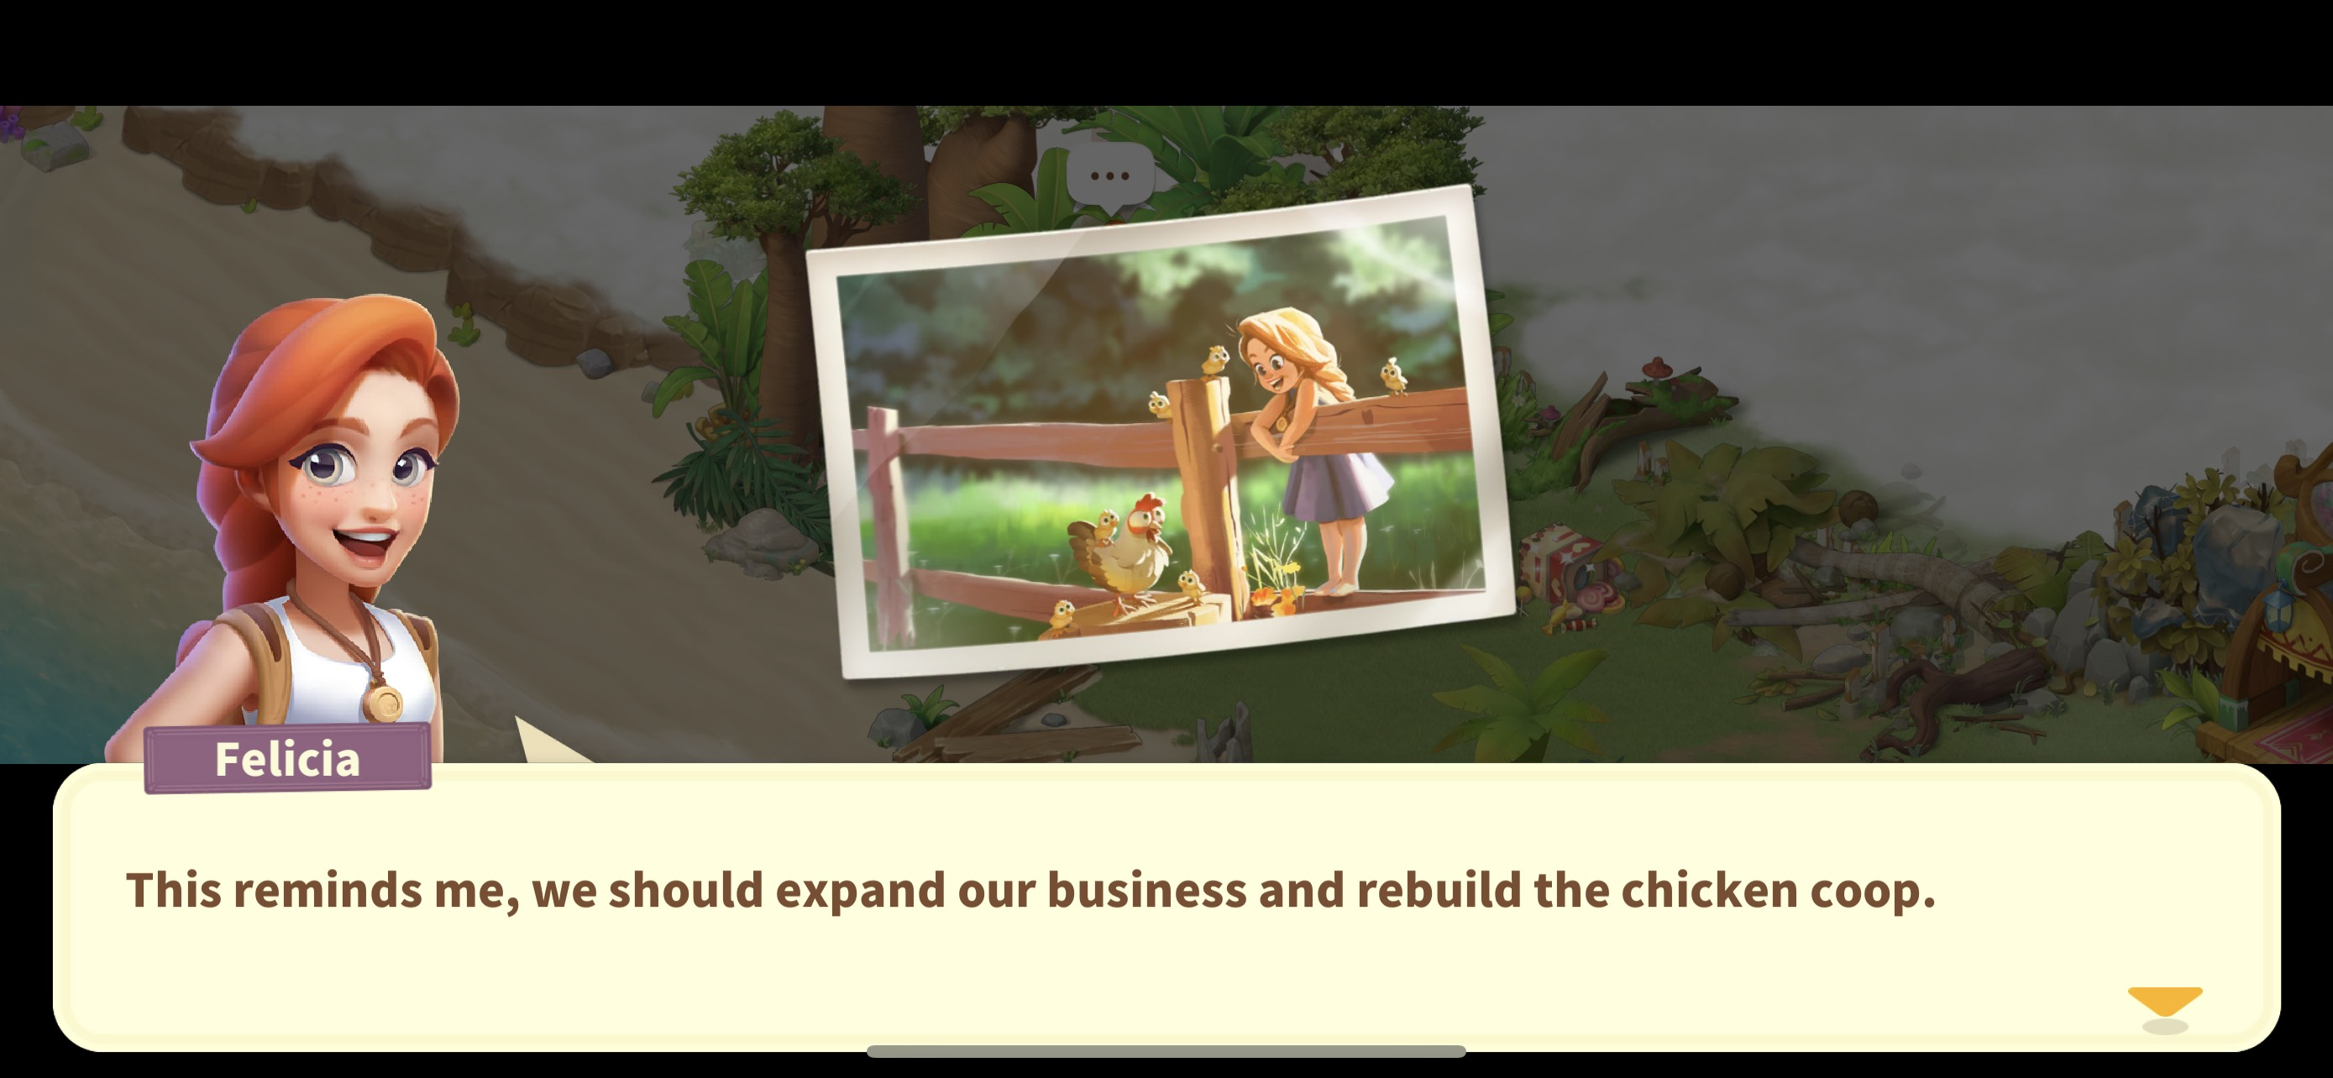
Cảm ơn các bạn thật nhiều!
Cùng hai bà cháu mình đến vườn hoa bà thích nhé!

Slide 10
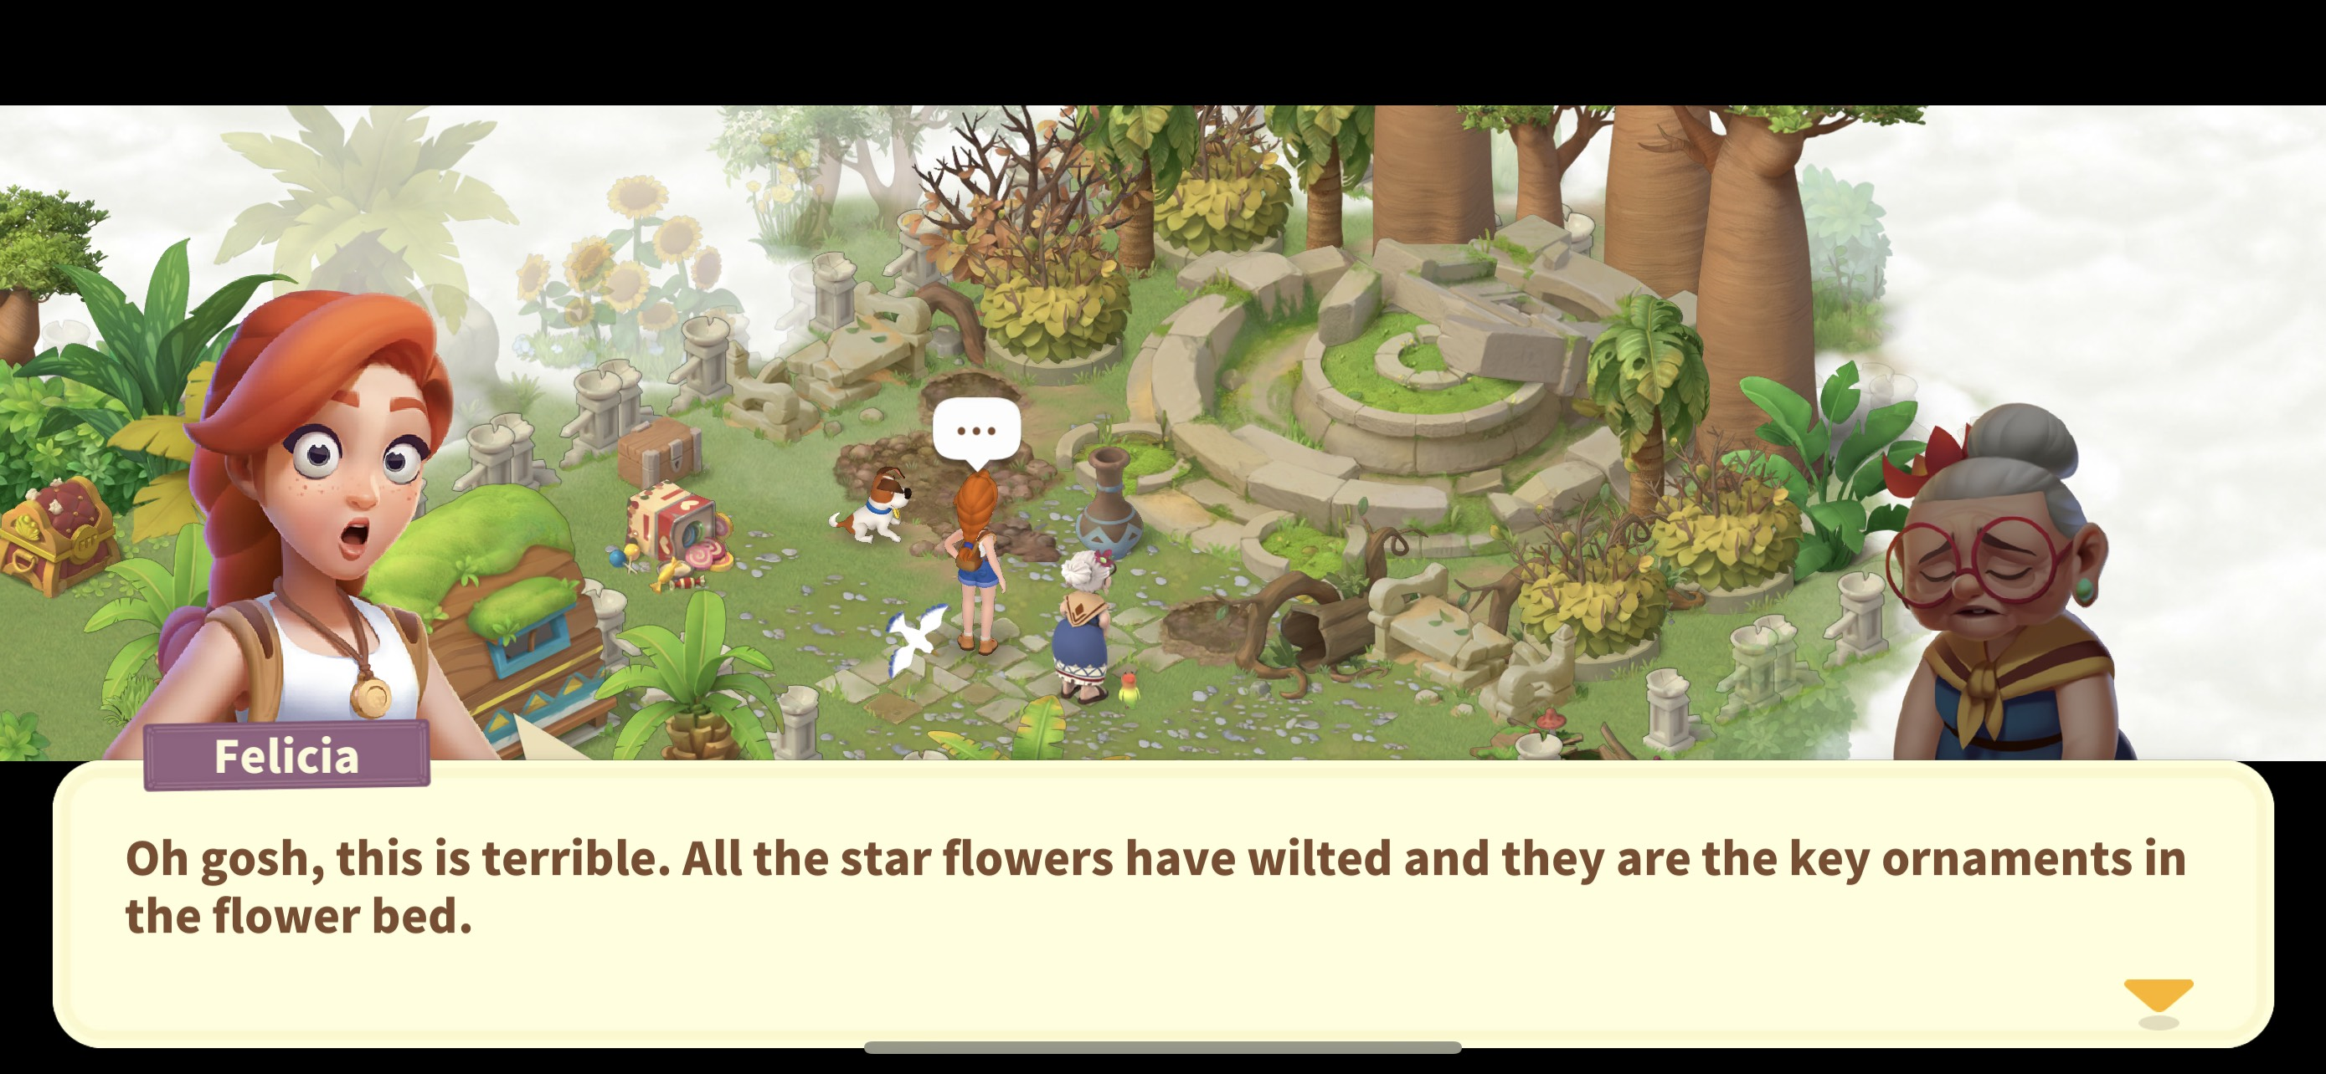
Vườn hoa ngôi sao bà thích năm xưa đã bị phá hủy. Bà ngoại mình rất buồn, các bạn giúp mình tu sửa lại vườn hoa nhé!

Slide 11
Tập đọc
Luật Bảo vệ, chăm sóc và giáo dục trẻ em

Slide 12

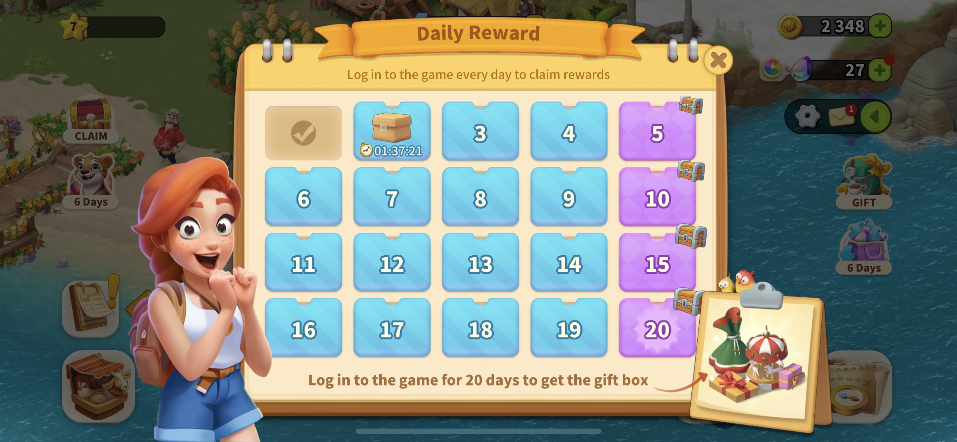



1) Đọc đúng, trôi chảy;
đọc diễn cảm bài đọc.
2) Trình bày được nội dung của mỗi điều luật.

Slide 13
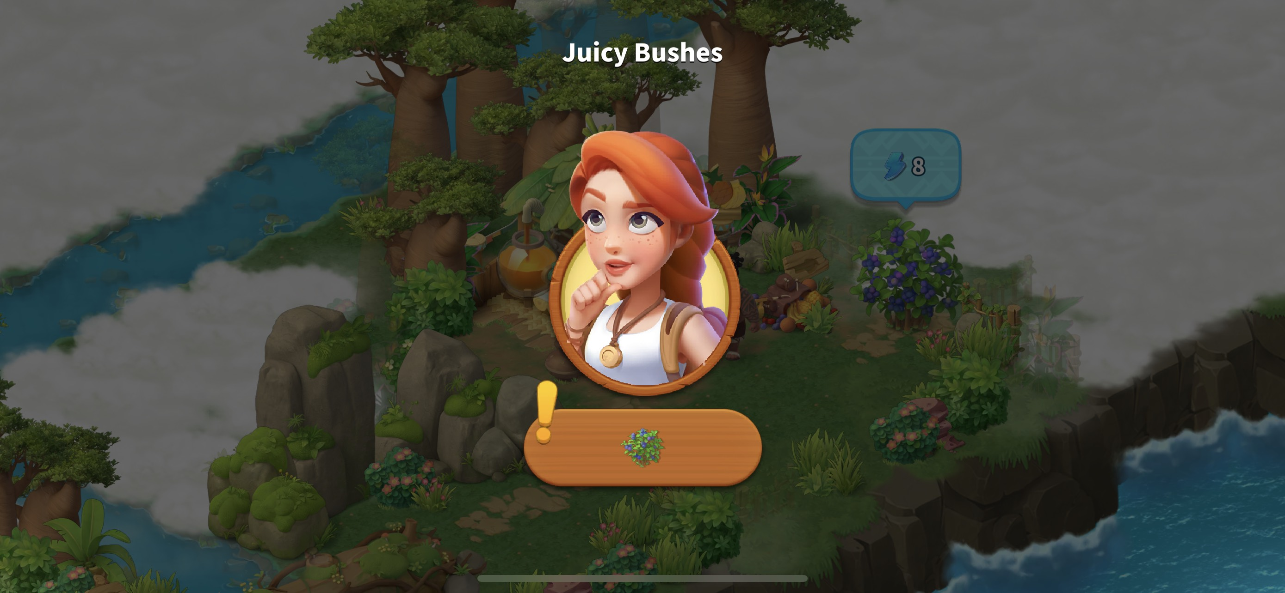



Slide 14

Tiêu chí đọc và nhận xét
TIÊU CHÍ
Bình thường
Tốt
Rất tốt
Đọc đúng tiếng, đúng từ,
lưu loát, mạch lạc
1
2
3
Ngắt, nghỉ hơi đúng ở các dấu câu, cụm từ rõ nghĩa
1
2
3
Cường độ đọc, tốc độ đọc đạt yêu cầu
1
2
3

Slide 15
Chia đoạn
Điều 15
Đoạn 1:
Điều 16
Đoạn 2:
Điều 17
Đoạn 3:
Điều 21
Đoạn 4:

Slide 16
Luật Bảo vệ, chăm sóc và giáo dục trẻ em
Điều 15
1. Trẻ em có quyền được chăm sóc, bảo vệ sức khỏe.
2. Trẻ em dưới sáu tuổi được chăm sóc sức khỏe ban đầu, được khám bệnh, chữa bệnh không phải trả tiền tại các cơ sở y tế công lập.
Điều 16
1. Trẻ em có quyền được học tập.
2. Trẻ em học bậc tiểu học trong các cơ sở giáo dục công lập không phải trả học phí.
Điều 17
Trẻ em có quyền vui chơi, giải trí lành mạnh, được hoạt động văn hóa, nghệ thuật, thể dục, thể thao, du lịch phù hợp với lứa tuổi.

Slide 17
Luật Bảo vệ, chăm sóc và giáo dục trẻ em
Điều 21
Trẻ em có bổn phận sau đây:
1. Yêu quý, kính trọng, hiếu thảo với ông bà, cha mẹ; kính trọng thầy giáo, cô giáo; lễ phép với người lớn, thương yêu em nhỏ; đoàn kết với bạn bè; giúp đỡ người già yếu, người khuyết tật, tàn tật, người gặp hoàn cảnh khó khăn theo khả năng của mình.
2. Chăm chỉ học tập, giữ gìn vệ sinh, rèn luyện thân thể, thực hiện trật tự công cộng và an toàn giao thông, giữ gìn của công, tôn trọng tài sản của người khác, bảo vệ môi trường.
3. Yêu lao động, giúp đỡ gia đình làm những việc vừa sức mình.
4. Sống khiêm tốn, trung thực và có đạo đức; tôn trọng pháp luật; tuân theo nội quy của nhà trường; thực hiện nếp sống văn minh, gia đình văn hóa; tôn trọng và giữ gìn bản sắc văn hóa dân tộc.
5. Yêu quê hương, đất nước, yêu đồng bào, có ý thức xây dựng, bảo vệ Tổ quốc Việt Nam xã hội chủ nghĩa và đoàn kết quốc tế.

Slide 18
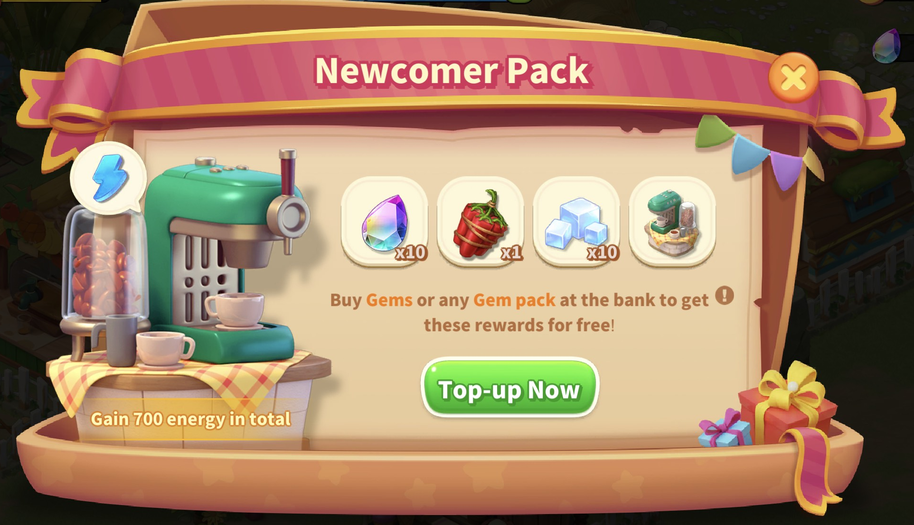



Chú thích
Quyền
: những điều được hưởng, được làm, được yêu cầu theo quy ước chung trong cộng đồng và theo quy định của pháp luật.
Công lập
: do Nhà nước lập ra và cấp tiền hoạt động.

Slide 19
Chú thích
Chăm sóc sức khỏe ban đầu
Hoạt động bảo vệ sức khỏe nhân dân ở tuyến y tế cơ sở (hướng dẫn ăn ở sạch, tiêm chủng, chữa bệnh thông thường,...)
Bản sắc
: đặc điểm riêng làm cho một sự vật phân biệt với sự vật khác.

Slide 20
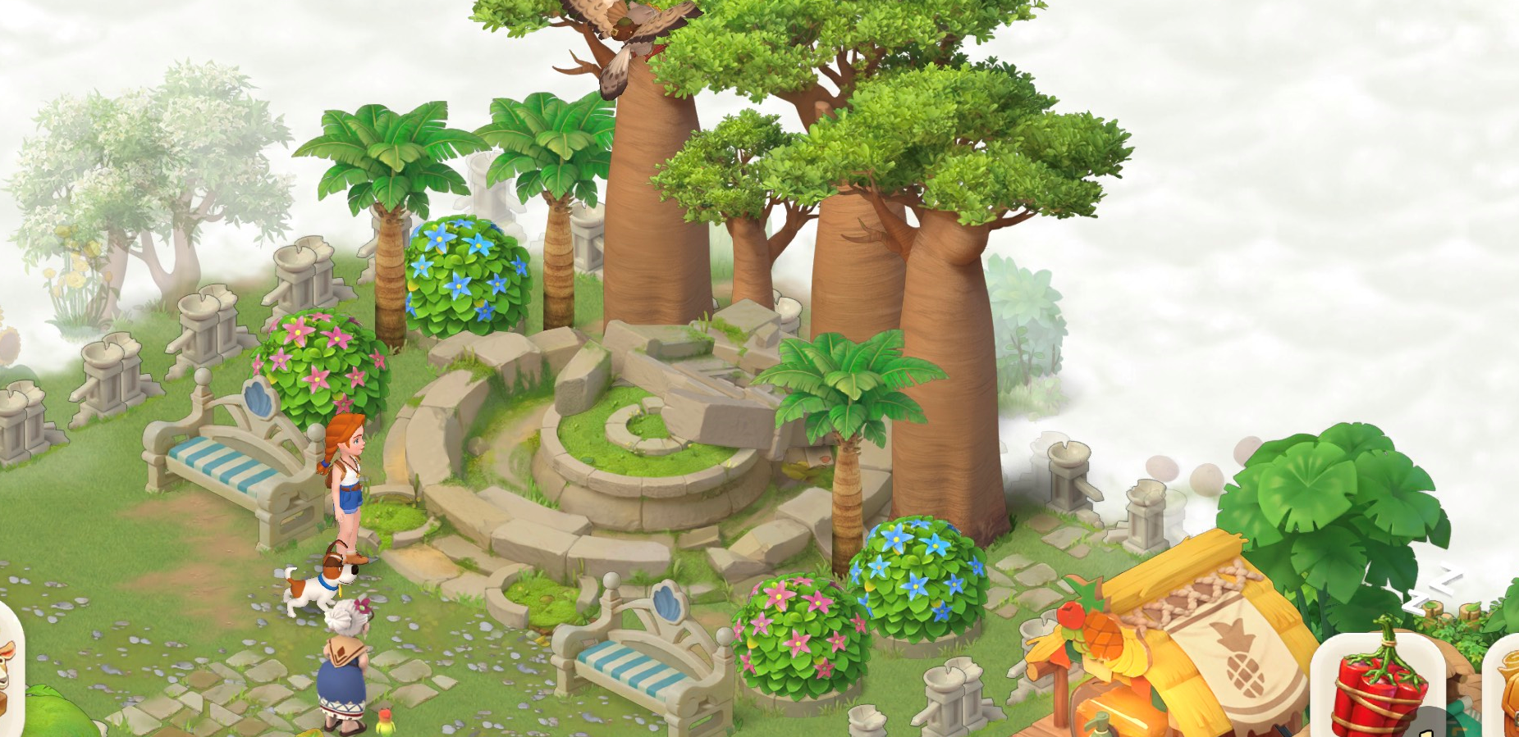
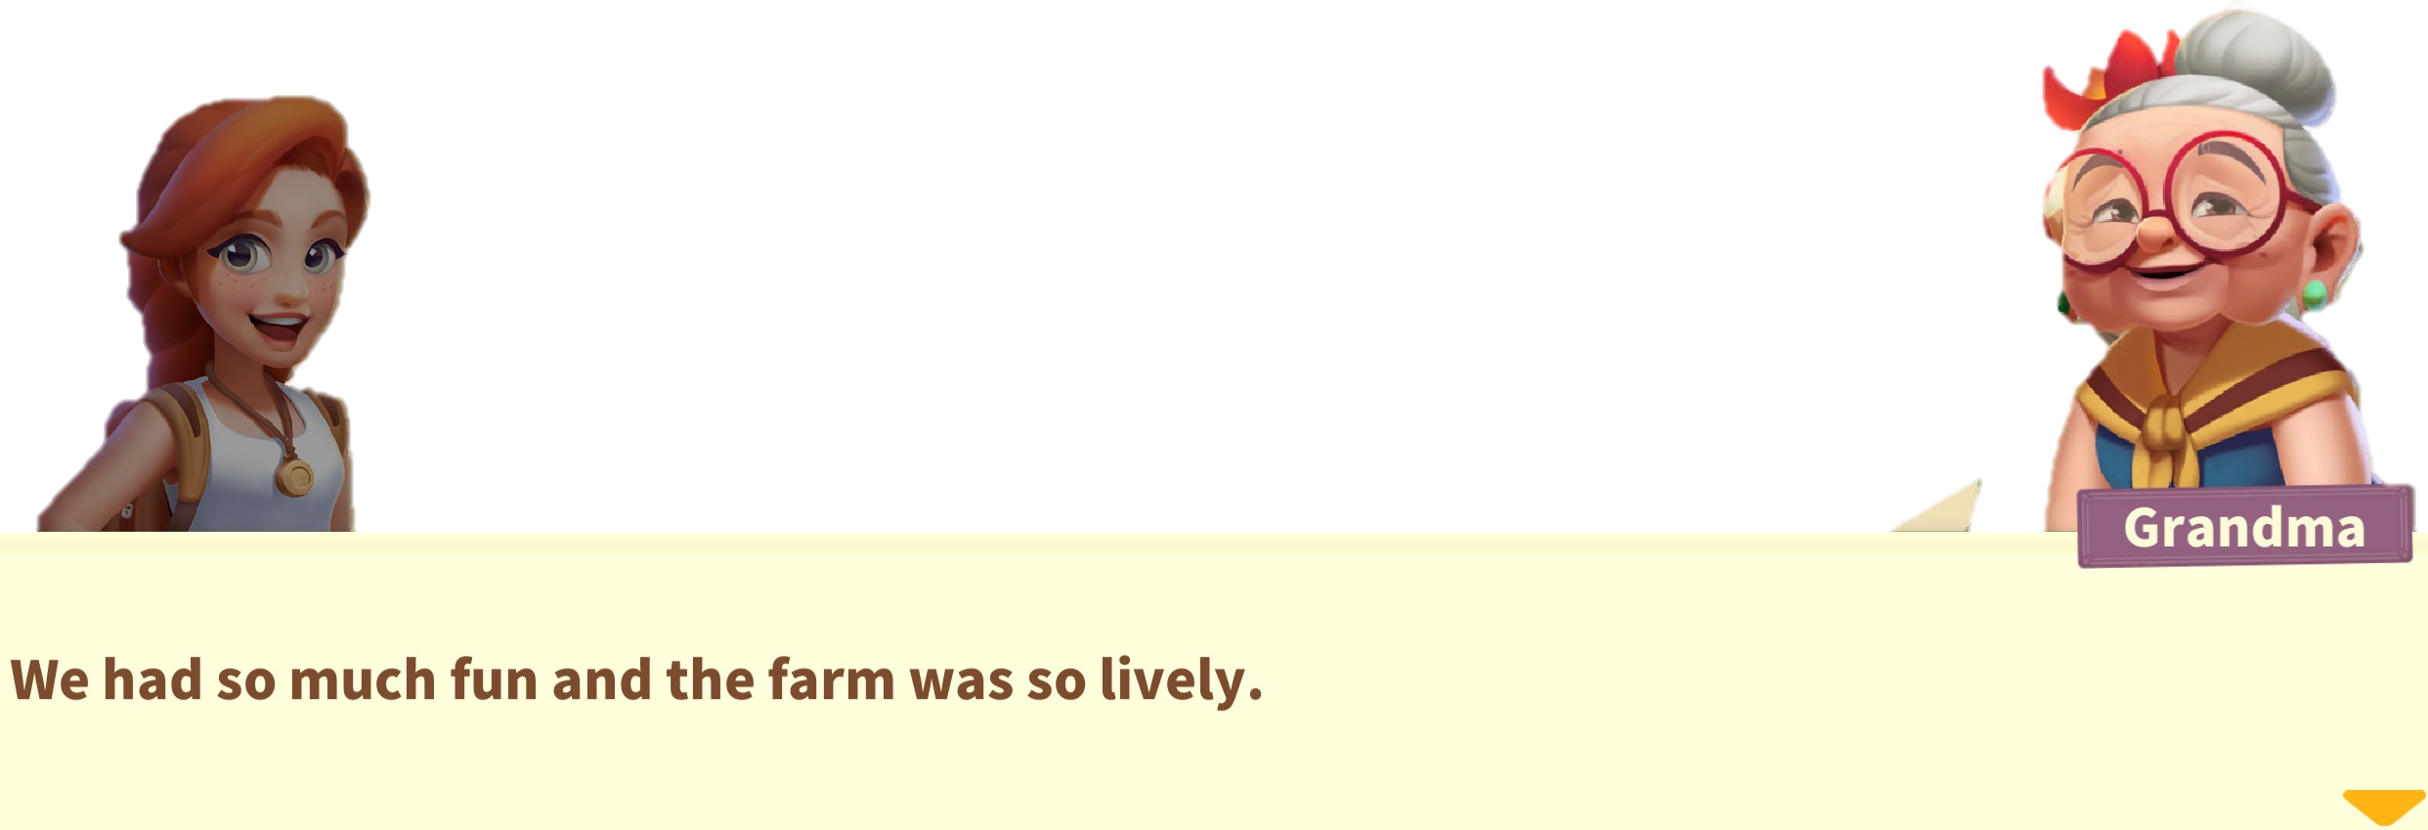
Bà rất thích những cây hoa sao nhiều màu sắc. Cháu có thể giúp bà sửa lại thác nước được không?

Slide 21
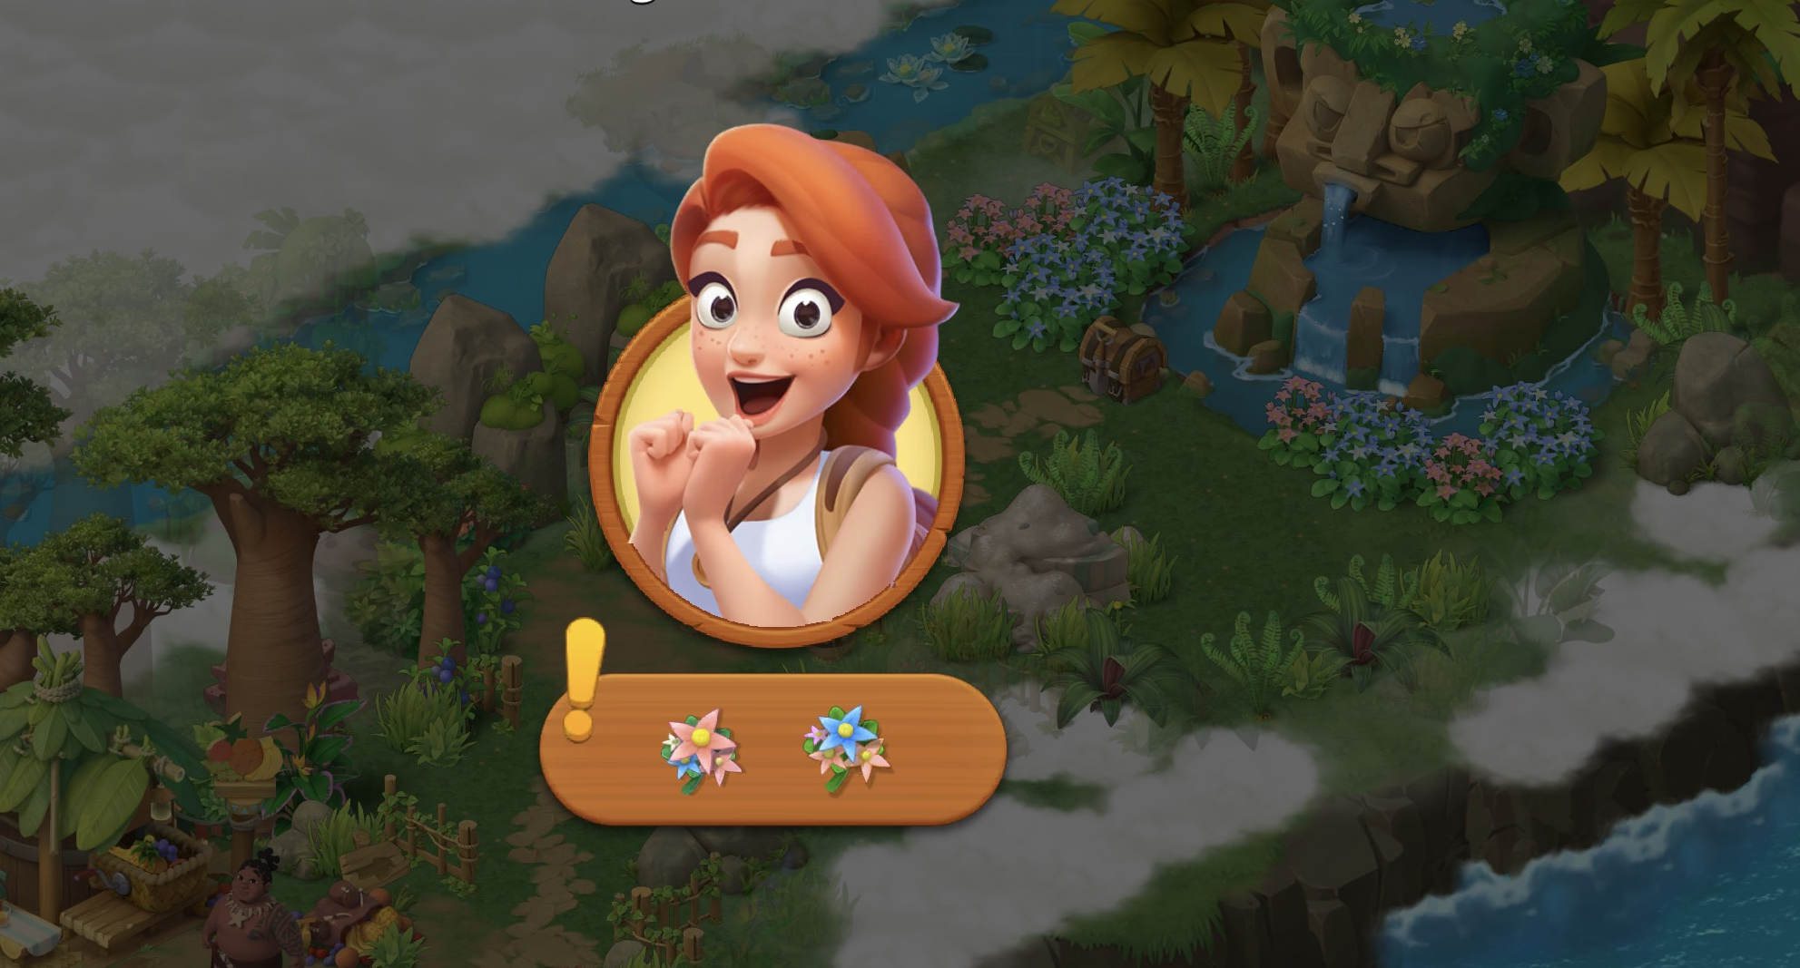


Slide 22
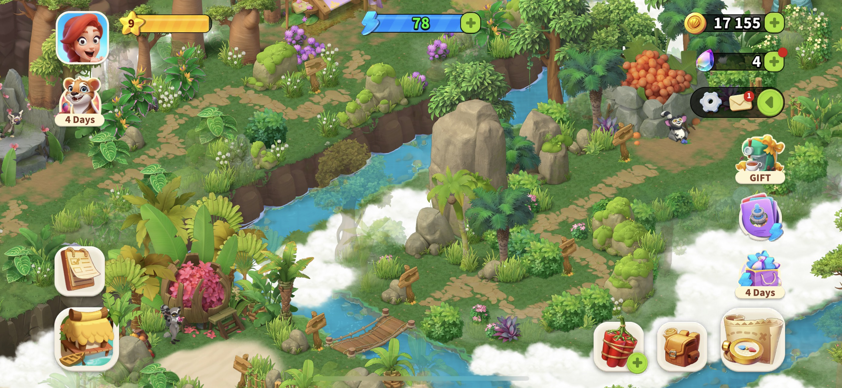

Câu 1.
Những điều luật nào nêu lên quyền của trẻ em?
Điều 15
1. Trẻ em có quyền được chăm sóc, bảo vệ sức khỏe.
2. Trẻ em dưới sáu tuổi được chăm sóc sức khỏe ban đầu, được khám bệnh, chữa bệnh không phải trả tiền tại các cơ sở y tế công lập.

Slide 23

Câu 1.
Những điều luật nào nêu lên quyền của trẻ em?
Điều 16
1. Trẻ em có quyền được học tập.
2. Trẻ em học bậc tiểu học trong các cơ sở giáo dục công lập không phải trả học phí.

Slide 24
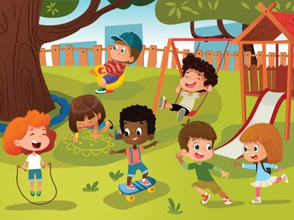
Câu 1.
Những điều luật nào nêu lên quyền của trẻ em?
Điều 17
Trẻ em có quyền vui chơi, giải trí lành mạnh, được hoạt động văn hóa, nghệ thuật, thể dục, thể thao, du lịch phù hợp với lứa tuổi.

Slide 25

Câu 2. Đặt tên cho mỗi điều luật nói trên.
Điều 15
Quyền của trẻ em được chăm sóc, bảo vệ sức khỏe.
Điều 16
1 cô. Trẻ em có quyền được chăm sóc, bảo vệ sức khỏe.
2. Trẻ em dưới sáu tuổi được chăm sóc sức khỏe ban đầu, được khám bệnh, chữa bệnh không phải trả tiền tại các cơ sở y tếng lập.
Quyền học tập của trẻ em.
1. Trẻ em có quyền được học tập.
2. Trẻ em học bậc tiểu học trong các cơ sở giáo dục công lập không phải trả học phí.
Điều 17
Quyền vui chơi, giải trí của trẻ em.
Trẻ em có quyền vui chơi, giải trí lành mạnh, được hoạt động văn hóa, nghệ thuật, thể dục, thể thao, du lịch phù hợp với lứa tuổi.
Tên điều luật cần ngắn gọn,
nói rõ nội dung của mỗi điều.

Slide 26
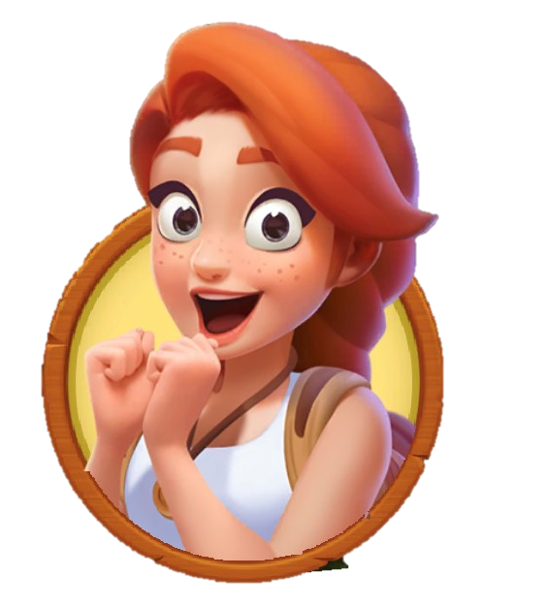
Câu 3. Nêu những bổn phận của trẻ em được
quy định trong luật.
1. Yêu quý, kính trọng, hiếu thảo với ông bà, cha mẹ; kính trọng thầy giáo, cô giáo; lễ phép với người lớn, thương yêu em nhỏ; đoàn kết với bạn bè; giúp đỡ người già yếu, người khuyết tật, tàn tật, người gặp hoàn cảnh khó khăn theo khả năng của mình.
2. Chăm chỉ học tập, giữ gìn vệ sinh, rèn luyện thân thể, thực hiện trật tự công cộng và an toàn giao thông, giữ gìn của công, tôn trọng tài sản của người khác, bảo vệ môi trường.
Điều luật nào nói về bổn phận
của trẻ em?
Điều 21 nói về bổn phận
của trẻ em

Slide 27
Câu 3. Nêu những bổn phận của trẻ em được
quy định trong luật.
3. Yêu lao động, giúp đỡ gia đình làm những việc vừa sức mình.
4. Sống khiêm tốn, trung thực và có đạo đức; tôn trọng pháp luật; tuân theo nội quy của nhà trường; thực hiện nếp sống văn minh, gia đình văn hóa; tôn trọng và giữ gìn bản sắc văn hóa dân tộc.
5. Yêu quê hương, đất nước, yêu đồng bào, có ý thức xây dựng, bảo vệ Tổ quốc Việt Nam xã hội chủ nghĩa và đoàn kết quốc tế.

Slide 28
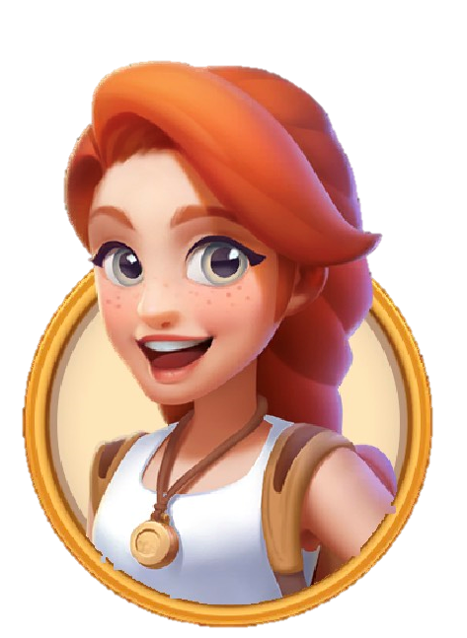
Câu 4. Em đã thực hiện được những bổn phận gì,
còn những bổn phận gì cần tiếp tục cố gắng để thực hiện?
Bổn phận
em đã thực hiện
Bổn phận em cần
cố gắng thực hiện
VD: Em kính trọng, hiếu thảo với ông bà, cha mẹ.
.
VD: Bổn phận thứ hai em thực hiện chưa tốt. Chữ viết chưa đẹp nên em cần cố gắng hơn nữa.

Slide 29

Luật Bảo vệ, chăm sóc và giáo dục trẻ em là văn bản của Nhà nước nhằm bảo vệ quyền lợi của trẻ em, quy định bổn phận của trẻ em đối với gia đình và xã hội.

Slide 30
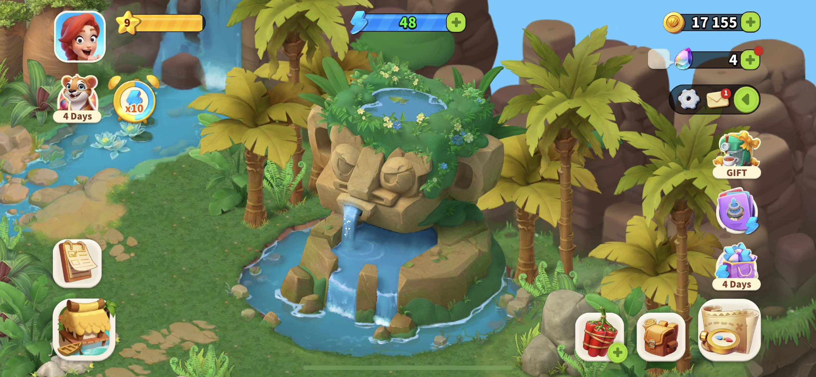



Cảm ơn các cháu thật nhiều! Kỉ niệm của bà đã ùa về.

Slide 31
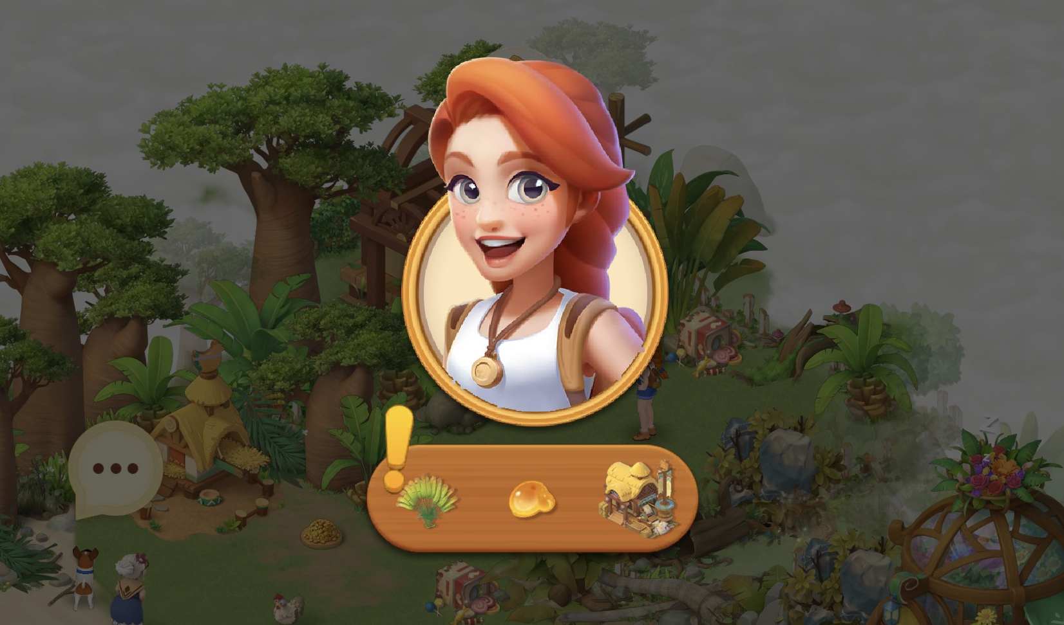


Slide 32
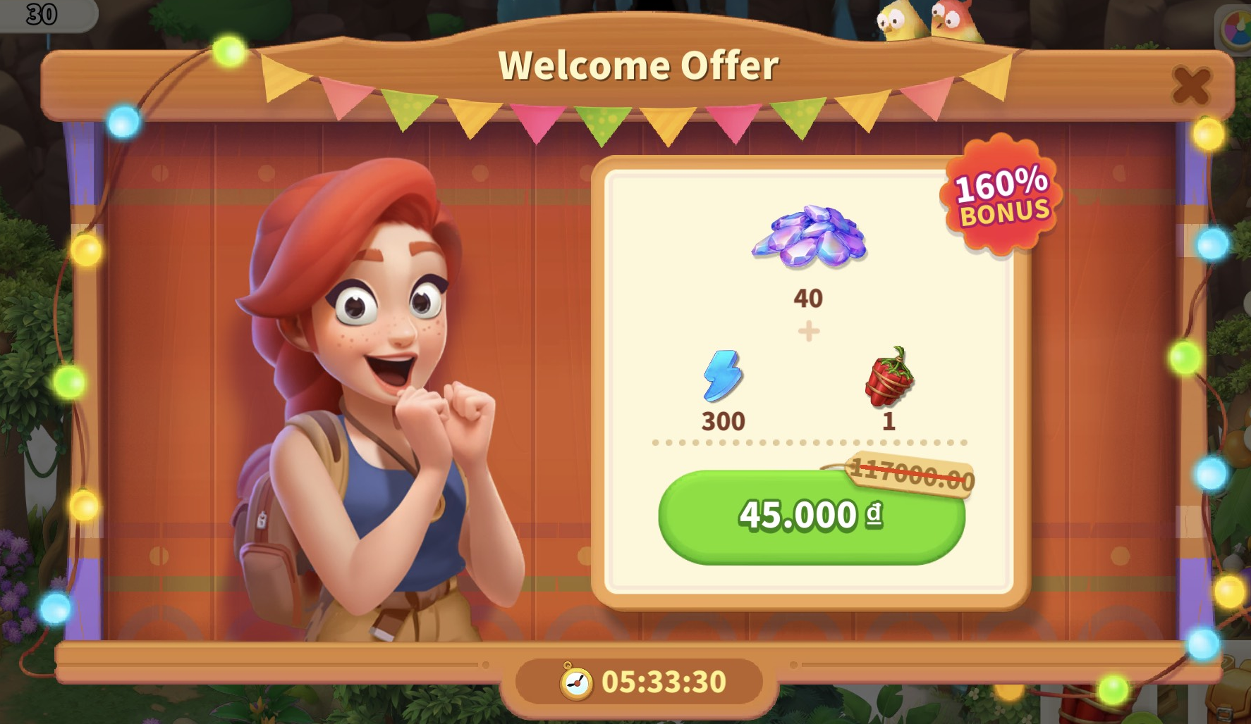
Giọng đọc
Đọc bài với giọng thông báo rõ ràng; ngắt giọng làm rõ từng điều luật, từng khoản mục.

Slide 33



Tiêu chí đọc và nhận xét
TIÊU CHÍ
Bình thường
Tốt
Rất tốt
Đọc đúng tiếng, đúng từ,
lưu loát, mạch lạc
Ngắt, nghỉ hơi đúng ở các dấu câu, cụm từ rõ nghĩa
Cường độ đọc, tốc độ đọc đạt yêu cầu
Giọng đọc phù hợp

Slide 34
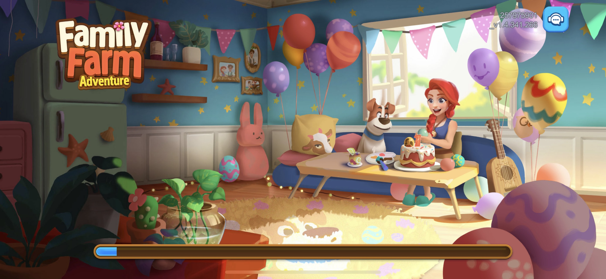
Luật Bảo vệ, chăm sóc và giáo dục trẻ em
Điều 21
Trẻ em có bổn phận sau đây:
1. Yêu quý, kính trọng, hiếu thảo với ông bà, cha mẹ; kính trọng thầy giáo, cô giáo; lễ phép với người lớn, thương yêu em nhỏ; đoàn kết với bạn bè; giúp đỡ người già yếu, người khuyết tật, tàn tật, người gặp hoàn cảnh khó khăn theo khả năng của mình.
2. Chăm chỉ học tập, giữ gìn vệ sinh, rèn luyện thân thể, thực hiện trật tự công cộng và an toàn giao thông, giữ gìn của công, tôn trọng tài sản của người khác, bảo vệ môi trường.
3. Yêu lao động, giúp đỡ gia đình làm những việc vừa sức mình.

Slide 35

1) Đọc đúng, trôi chảy;
đọc diễn cảm bài đọc.
2) Trình bày được nội dung của mỗi điều luật.

Slide 36
Dặn dò
Xem lại bài đọc
- Xem trước bài
“Sang năm con lên bảy”

